Slide 1



Інформаційно-роз’яснювальна робота як фактор підвищення ефективності реєстрації для
участі в ЗНО.
Проведення тематичних класних годин в закладах освіти.

Slide 2
Компоненти ефективності реєстрації для участі в ЗНО :
інформаційна готовність
визначення переліку необхідних предметів
наявність необхідних документів
1
2
3

Slide 3
Інформаційна готовність до реєстрації передбачає ознайомлення з :
складовими комплекту документів для реєстрації на ЗНО
порядком реєстрації осіб для участі в ЗНО
поданням реєстраційних документів для участі в ЗНО
створенням реєстраційної картки учасника ЗНО

Slide 4




Календар заходів інформаційно-роз’яснювальної роботи під час реєстрації:
01
Січень
02
Лютий
03
Березень
Зустрічі з учнівською, батьківською та педагогічною громадськістю.
Підготовка осіб, відповідальних за формування комплектів реєстраційних документів
Запрошення громадських організацій та обֹ’єднань для участі у громадському спостереженні за процедурами ЗНО
Поширення інформації про початок реєстрації та щодо порядку реєстрації для участі в ЗНО- 2018 через засоби масової інформації
Тематичні класні години «Процедура реєстрації для участі в ЗНО – важлива передумова для успішного складання ЗНО»
Здійснення контролю на етапі завершення реєстрації осіб, які бажають пройти зовнішнє незалежне оцінювання
Контроль за відправленням закладами освіти комплектів реєстраційних документів до ОРЦОЯО

Slide 5
Календар заходів інформаційно-роз’яснювальної роботи після завершення реєстрації:
04
Квітень
05
Травень
06
Червень
Комунікація з закладами освіти щодо завершення внесення змін до реєстраційних даних учасників зовнішнього незалежного оцінювання
Заходи з інформування учасників ЗНО щодо розміщення на їхніх інформаційних сторінках запрошень-перепусток
Заходи з інформування учасників ЗНО щодо допуску для участі в додатковій сесії ЗНО під час проведення зовнішнього незалежного оцінювання
Здійснення контролю за станом та перебігом реєстрації на сторінці “Керівникам закладів освіти” (на всіх етапах реєстрації та проведення
ЗНО

Slide 6
Заходи щодо адміністрування ЗНО на етапі реєстрації
Підготовка осіб, відповідальних за формування комплектів реєстраційних документів
Надання інформації, щодо порядку реєстрації для участі в
ЗНО-2018
Здійснення контролю за станом та перебігом реєстрації на сторінці “Керівникам закладів освіти” (на всіх етапах реєстрації та проведення ЗНО)
Формування комплектів реєстраційних документів

Slide 7

Інформаційно-роз’яснювальна робота на рівні установ системи освіти :
Робота в закладах загальної середньої, професійної (професійно-технічної), вищої освіти з :
Відповідальними за формування комплектів реєстраційних документів
Класними
керівниками
(кураторами)
Адміністрацією
Викладачами-предметниками
Учнями
випускних класів,
слухачами,
студентами
Батьками

Slide 8


Педагогічна громадськість
Інформаційно-методичні заходи органів управління освітою
Тематичні
класні години
Наради
Заходи з учнівською, батьківською громадськістю
Батьківські збори
Семінари
Тренінги
Семінари-практикуми

Slide 9




Slide 10
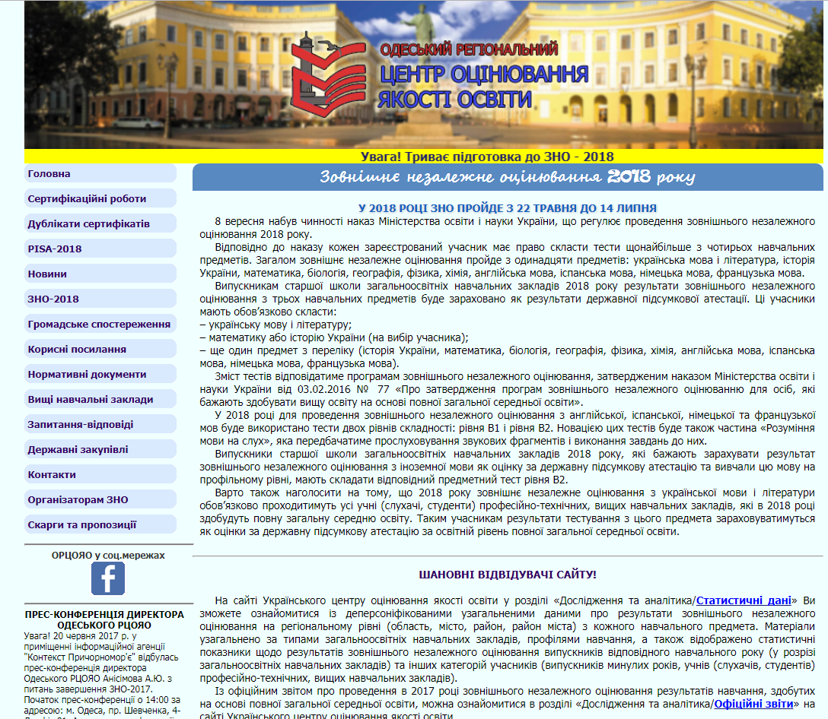

Slide 11

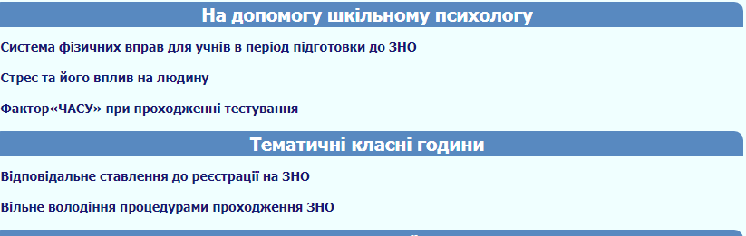
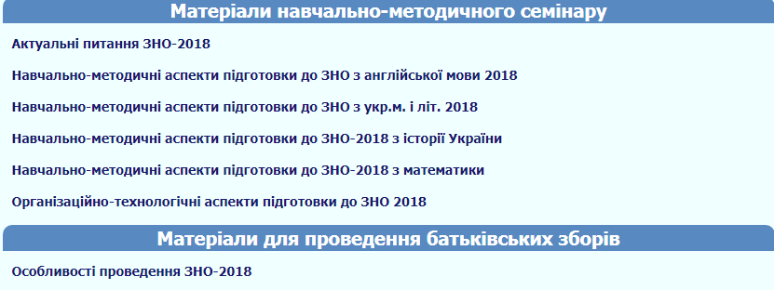

Slide 12
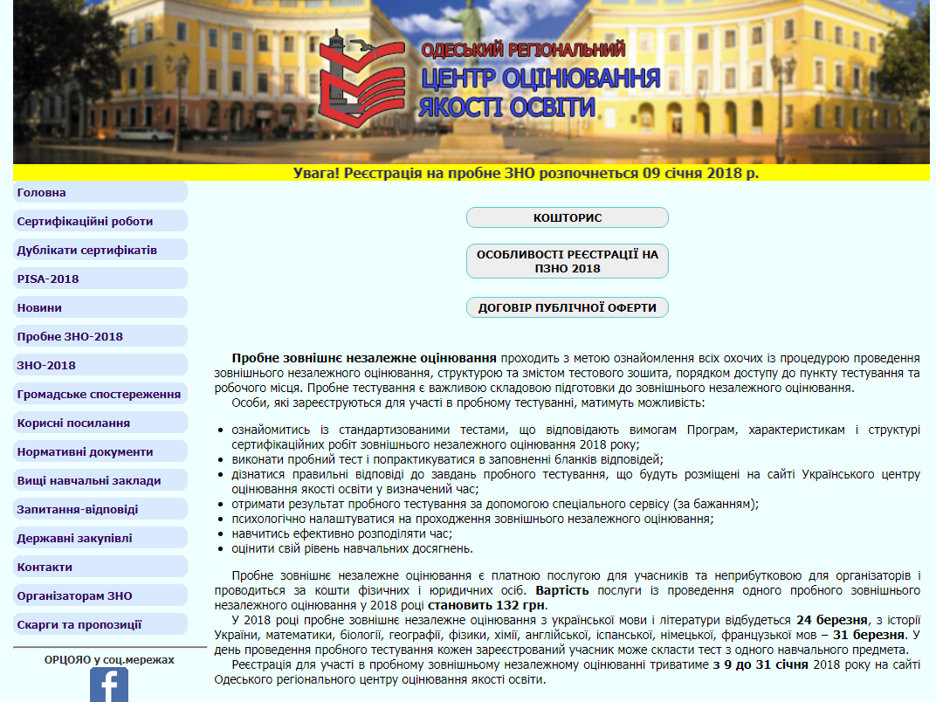


Slide 13



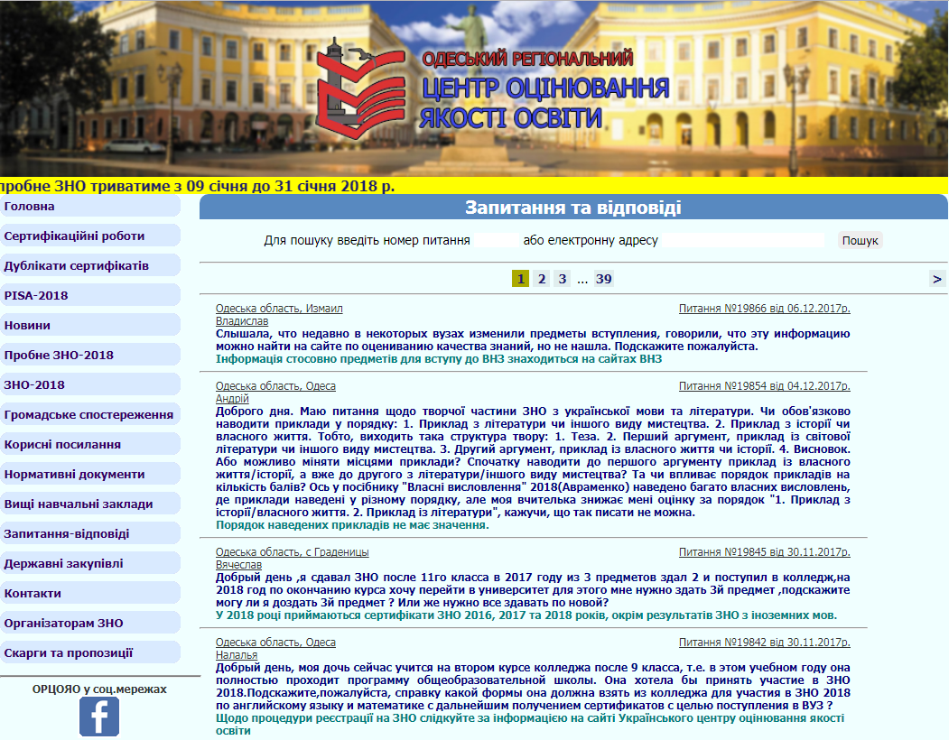
Звернення, питання, відповіді, консультації

Slide 14
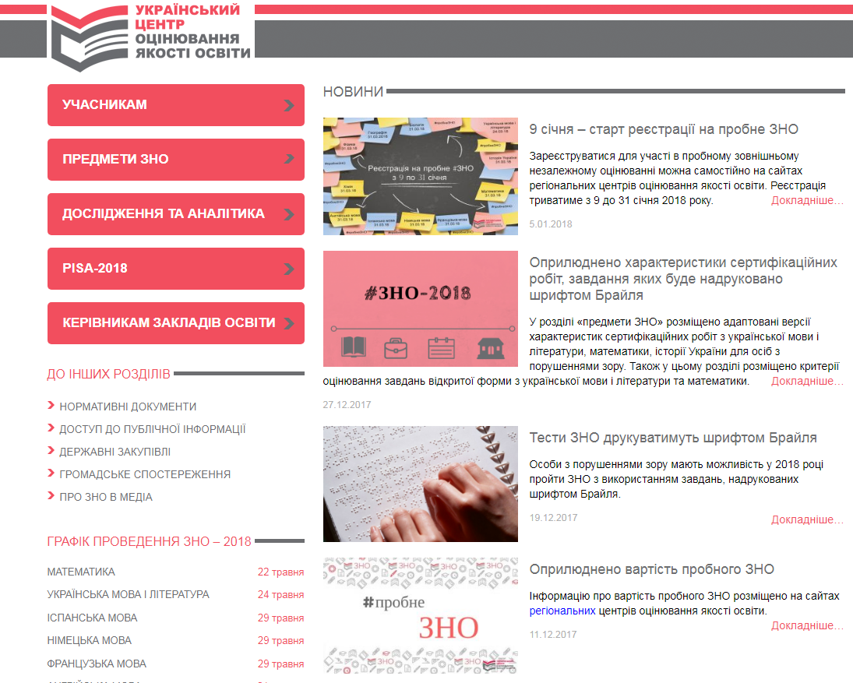

Slide 15

Інформаційні куточки з питань ЗНО для педагогів , учнів , батьків повинні містити:
Основні нормативні документи ЗНО – 2018, терміни реєстрації для участі в ЗНО, графіки проведення ЗНО, наочні матеріали тощо
Інформаційні куточки у предметних кабінетах з питань ЗНО: програми з предметів ЗНО, специфікації сертифікаційних робіт, методичні рекомендації щодо підготовки до ЗНО та інше.
Сторінка з питань ЗНО на сайті закладів освіти з посиланням на сайти УЦОЯО,ОРЦОЯО

Slide 16
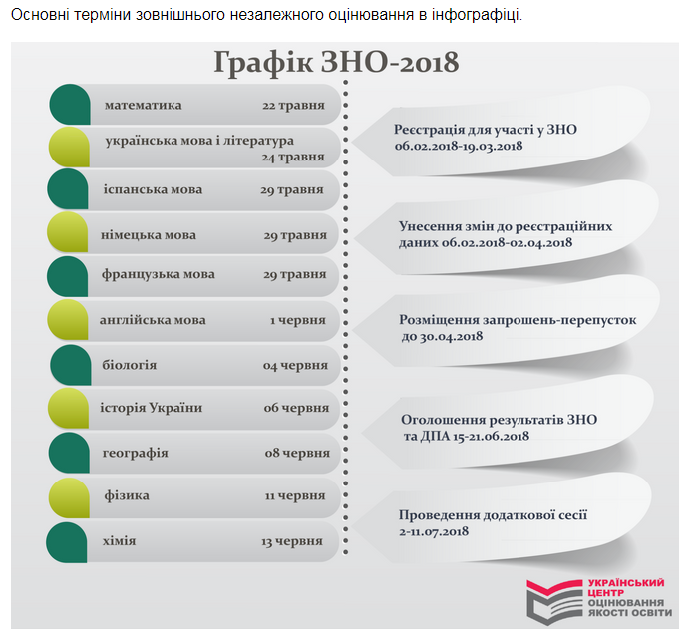
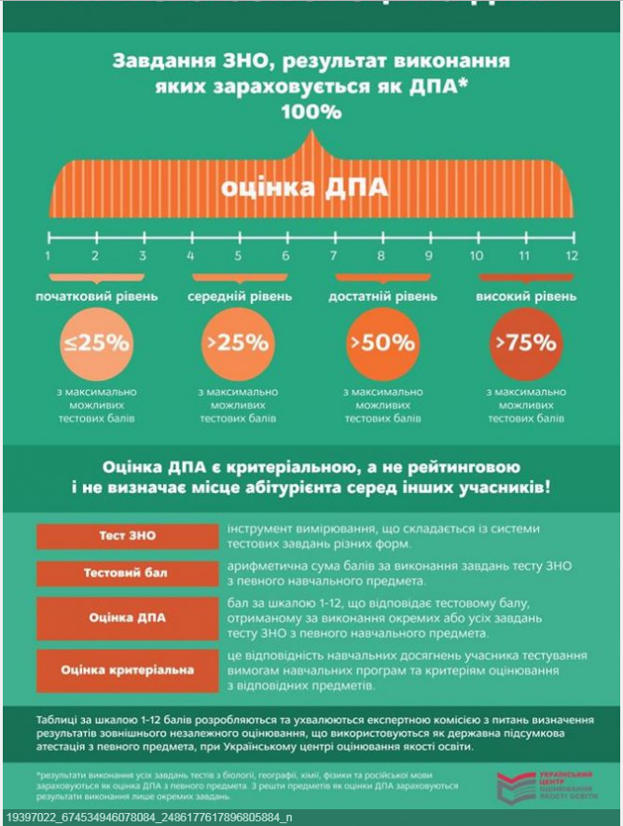

Slide 17
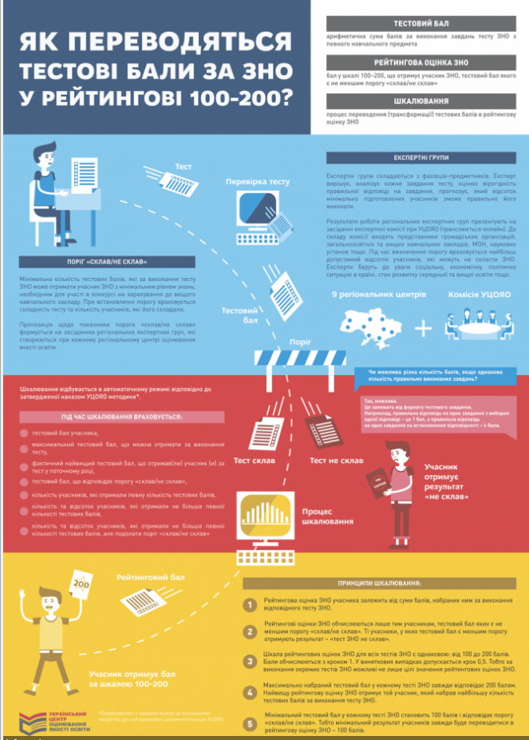
Установлення «порогового бала»
Для визначення результатів зовнішнього незалежного оцінювання 2018 року з кожного предмета буде встановлено «пороговий бал», тобто та кількість тестових балів, яку може набрати мінімально підготовлений абітурієнт. Засідання з визначення порогового бала транслюється онлайн. У 2018 році пороговий бал з математики, української мови і літератури, іноземних мов, біології буде визначено до 14 червня, з історії України, географії, фізики, хімії – до 20 червня. Учасники тестування, які не подолають «поріг», не зможуть використати результат зовнішнього оцінювання з цього предмета для вступу до вищих навчальних закладів. Усі абітурієнти, результати яких будуть не нижчими від «порогового бала», отримають оцінку за шкалою 100–200 балів і матимуть право брати участь у конкурсному відборі під час вступу на навчання.

Slide 18
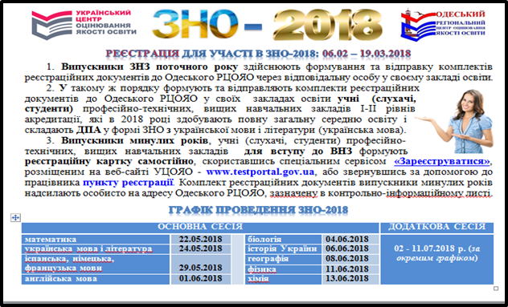
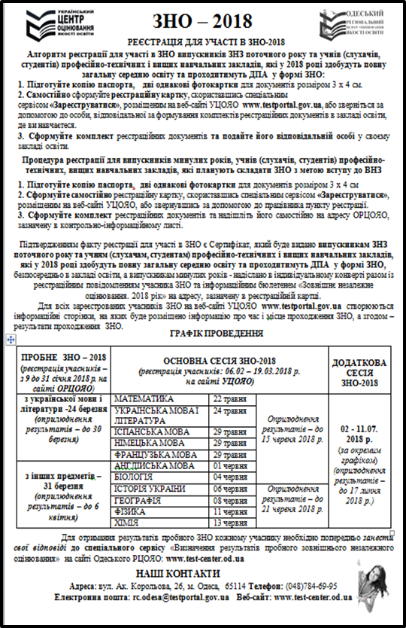
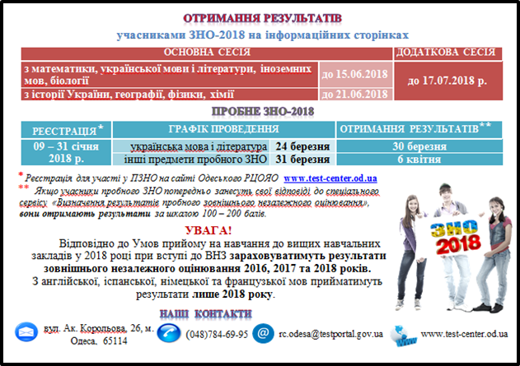
Рекламна продукція ОРЦОЯО:
листівки, плакати, календарі

Slide 19
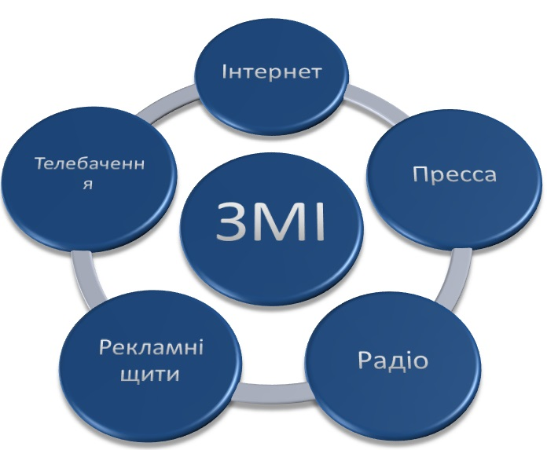

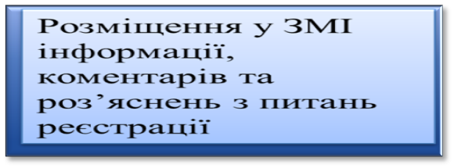
Засоби масової інформації (ЗМІ)

Slide 20
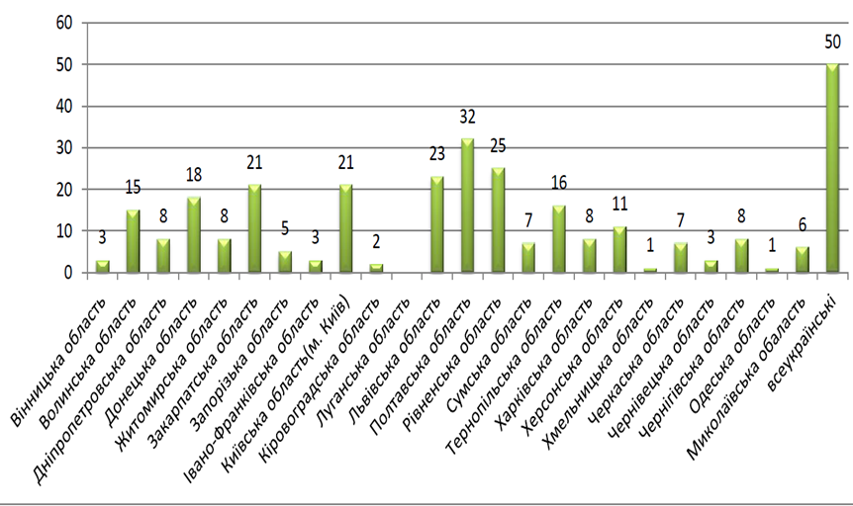


Засоби масової інформації
ЗМІ
Друковані
(газети, журнали, бюлетені, книжки)
Електронні
(радіо, телебачення, Інтернет)
обласні/міські/районні ЗМІ: телебачення, радіо та газети

Slide 21


Засоби масової інформації
ЗМІ
Друковані
(газети, журнали, бюлетені, книжки)
Електронні
(радіо, телебачення, Інтернет)
Грудень

Slide 22


Тематичні класні години
Матеріали
для проведення тематичних класних годин ЗНО-2018
«Процедура реєстрації для участі в ЗНО – важлива передумова для успішного складання ЗНО»
Рекомендації ОРЦОЯО

Slide 23


НАШІ КОНТАКТИ
з питань щодо проведення ЗНО-2018
ОРЦОЯОм. Одеса, вул. Ак. Корольова, 26
Сайт: www.test-center.od.ua
E-mail: rc.odesa@od.tesportal.gov.ua
Телефони: (048) 784-69-95 (048) 784-89-36

Slide 24






БАЖАЄМО УСПІХІВ!

